Slide 1
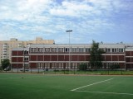
ГОСУДАРСТВЕННОЕ ОБЩЕОБРАЗОВАТЕЛЬНОЕ УЧРЕЖДЕНИЕ СРЕДНЯЯ ОБЩЕОБРАЗОВАТЕЛЬНАЯ ШКОЛА № 591 НЕВСКОГО РАЙОНА САНКТ-ПЕТЕРБУРГА
«ЭВРИКЕ» - 10 лет
ШНО 2009 -2019
Наш девиз: «Мы не ищем легких путей!»
«О сколько нам открытий чудных
Готовят просвещенья дух
И опыт, сын ошибок трудных,
И гений, парадоксов друг…»
(А.С.Пушкин)

Slide 2
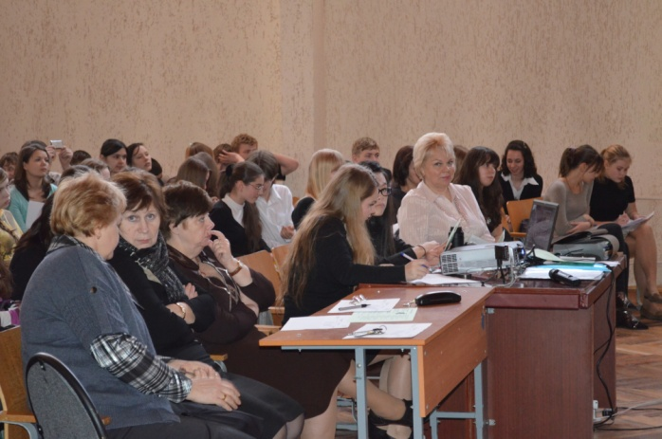
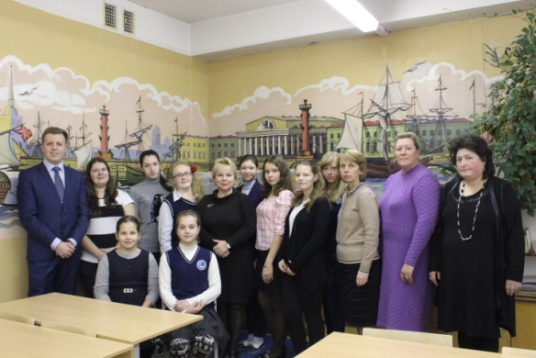
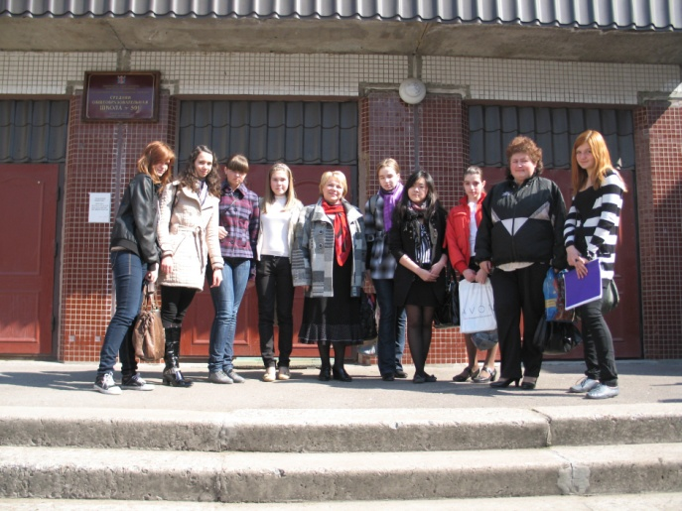
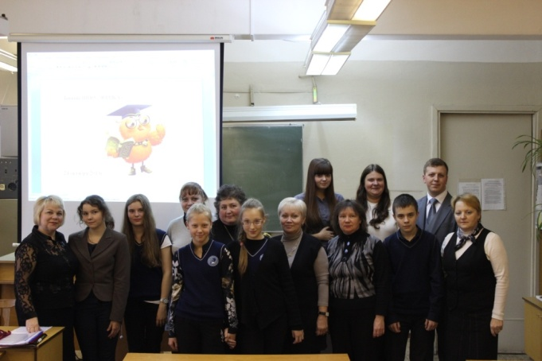
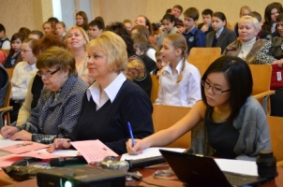
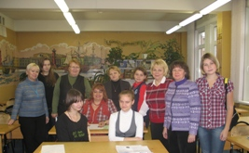
2011-2012
2012-2013
2014-2015
2013-2014

Slide 3
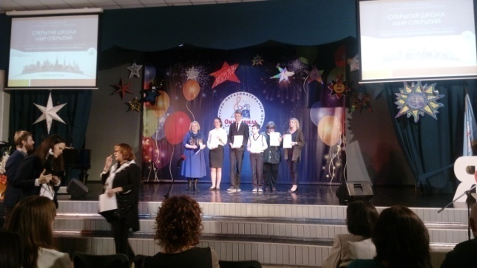
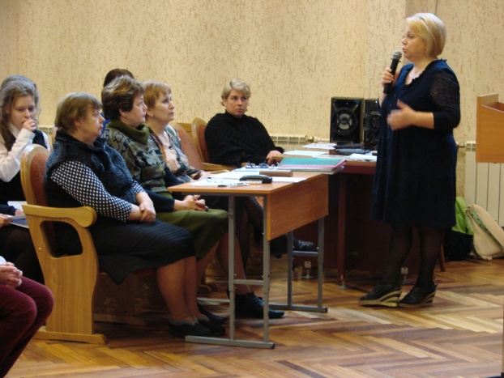
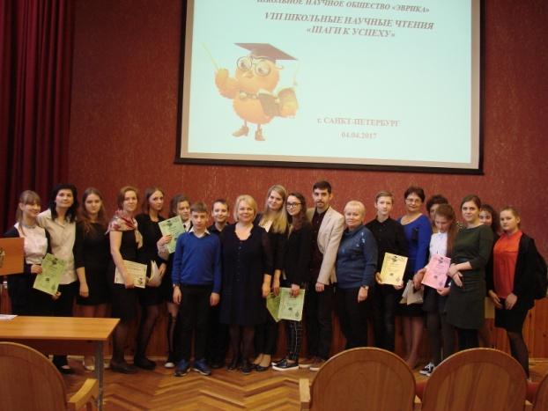
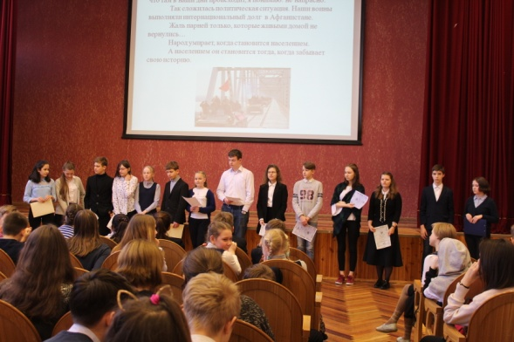
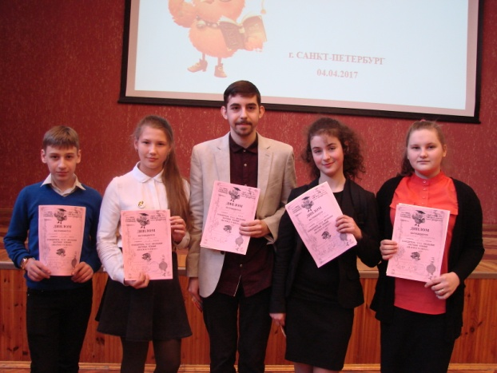
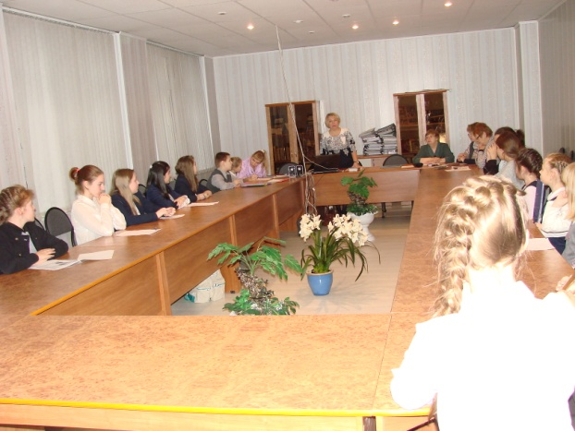
2016-2017
2017-2018

Slide 4
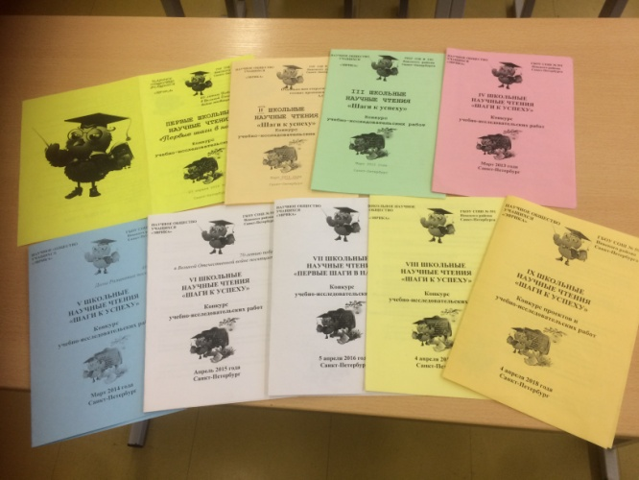
ПРОГРАММЫ КОНФЕРЕНЦИЙ ШНО «ЭВРИКА» ЗА 10 ЛЕТ

Slide 5
Наши цели: - выявлять и поддерживать учеников, склонных к занятиям исследовательской деятельности; - развивать интеллектуальные и творческие способности учащихся. Задачи ШНО «ЭВРИКА»: - пропагандировать научные знания об окружающем мире; -активно участвовать в олимпиадах, конкурсах, конференциях; -ранняя профориентация.
Наши формы работы:
- выполнение индивидуальных учебно-исследовательских работ под руководством учителя
- участие в предметных олимпиадах, конкурсах - ежегодная конференция «Шаги к успеху» - конкурс учебно-исследовательских проектов учащихся

Slide 6
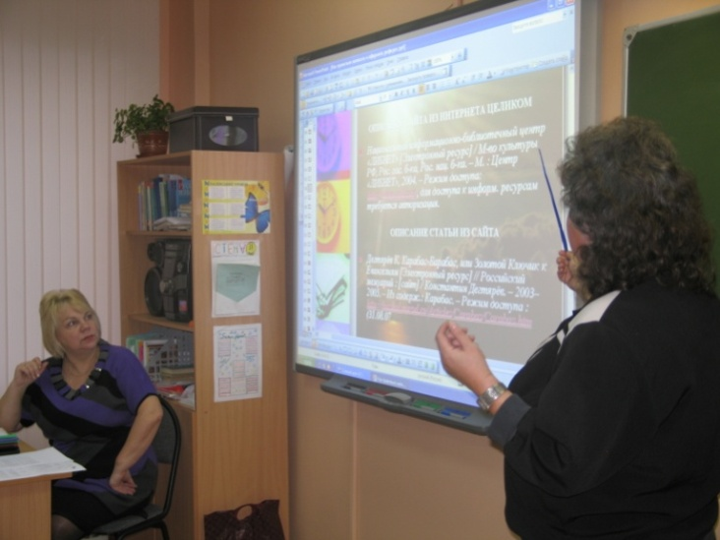
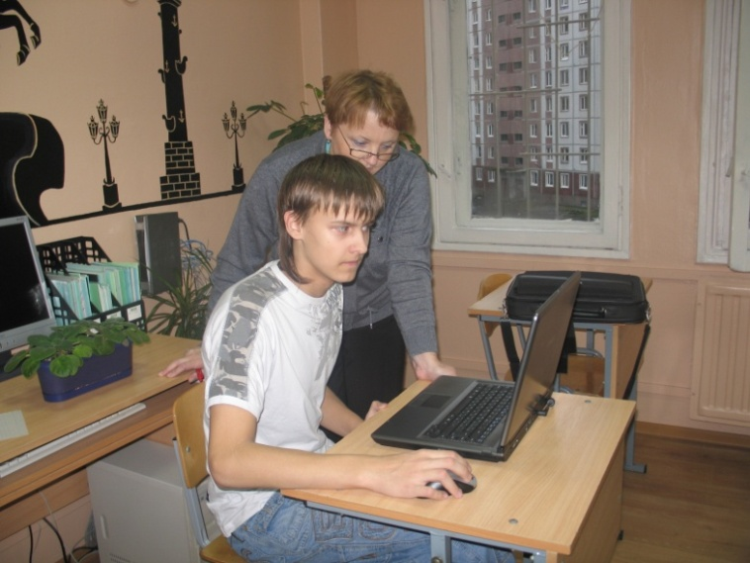
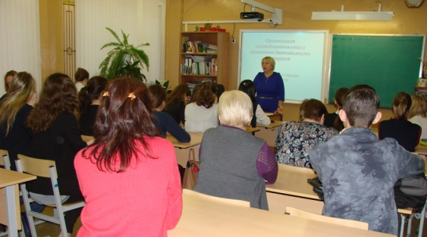
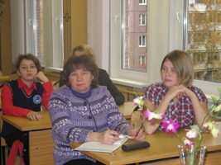
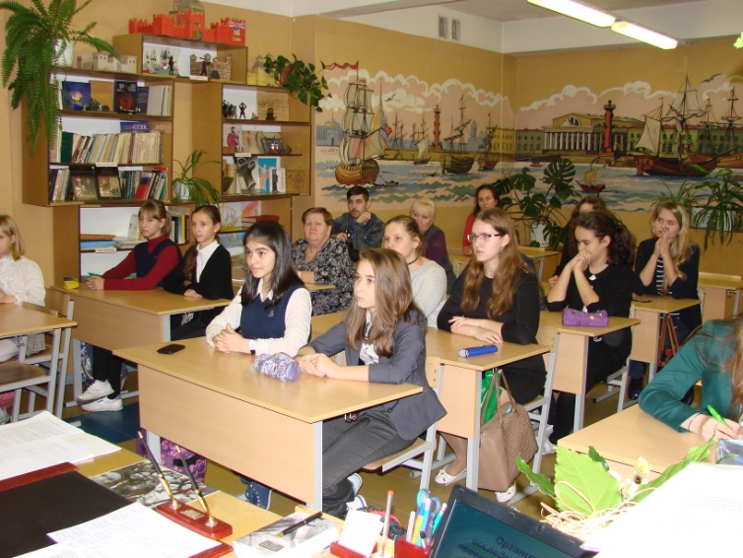
НАШИ ЗАНЯТИЯ

Slide 7
Участие в конференциях
(участники и победители)

Slide 8
Самые первые победители:
Козлова Дарья, 10 «А» класс (2010 год):
Диплом I степени в конкурсе исследовательских работ школьников Санкт-Петербурга по истории России. Тема: «От сердца каждая строка»
Ситникова Елена – победитель районного этапа всероссийской олимпиады школьников по литературе
Громова Ирина, Леонтьева Елизавета – призеры районного этапа всероссийской олимпиады школьников по литературе

Slide 9
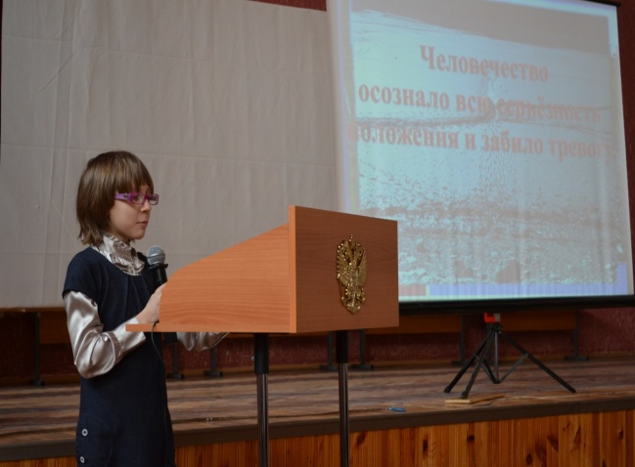
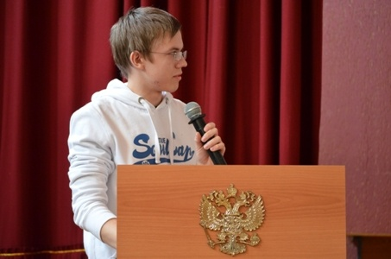
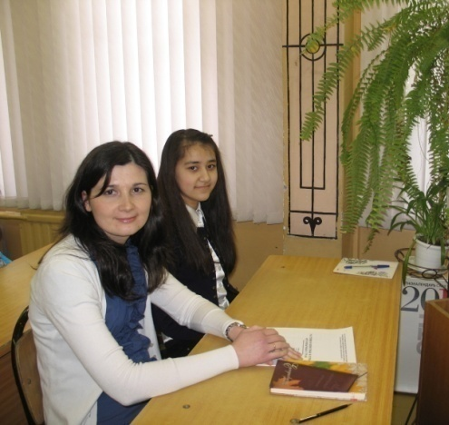
ВЫСТУПЛЕНИЯ ПОБЕДИТЕЛЕЙ III ШКОЛЬНЫХ НАУЧНЫХ ЧТЕНИЙ «ШАГИ К УСПЕХУ» 2012 год
Ситникова Елена 9А класс
Соколова Алина 7А класс
Яковлева Полина 4 Б класс
Никитина Ксения 10 А класс
Иноятова Шахло 6А класс
Победитель Городского тура Лихачевских Чтений – Бахвалов Илья 9Б

Slide 10
УЧАСТИЕ ШКОЛЫ В РАЙОННЫХ И ГОРОДСКИХ КОНКУРСАХ
Районный творческий конкурс «Году российской истории посвящается».
Презентация к 95-летию Невского района выполнена ученицами 9Б класса Глотовой Лидой и Дунаевой Ириной, руководитель – Петкевич Е.М.
Первое место заняла творческая группа наших учеников в районном фестивале видеофильмов и презентаций «Район, в котором мы живём».

Slide 11
Сидоркина Анастасия, 10 А класса стала Лауреатом историко-краеведческого конкурса «Святыня Петербурга». Творческая группа Палюлина Екатерина и Палюлина Елизавета 8 «а» класса стали Дипломантами этого конкурса. Руководитель проектов - Петкевич Е.М. (учитель истории и обществознания)

Slide 12
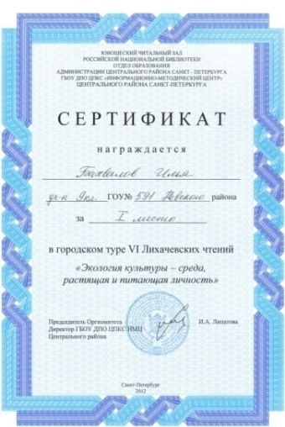
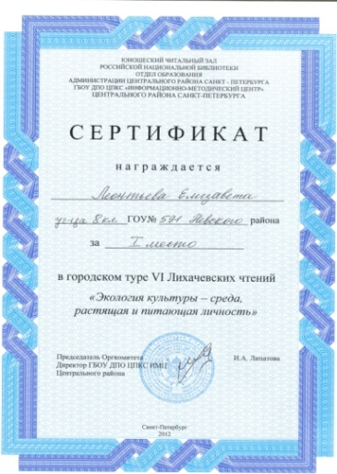
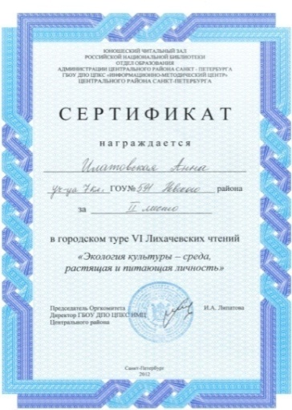
Победители в Городском туре VI Лихачевских Чтений (2012-2013)
«Экология культуры – среда растящая и питающая личность»:
Фамилия, Имя (победители) | Класс | Вид работы | Дипломы | Тема работы
1. Бахвалов Илья | 9Б | презентация | I степени | Мы в этом городе живем…
2. Леонтьева Елизавета | 8Б | сочинение | I степени | Человечность – это осмысленное чувство, только воспитание его развивает и укрепляет
3.Илатовская Анна | 7А | сочинение | II степени | Мы за сохранение культурной среды человечества!

Slide 13
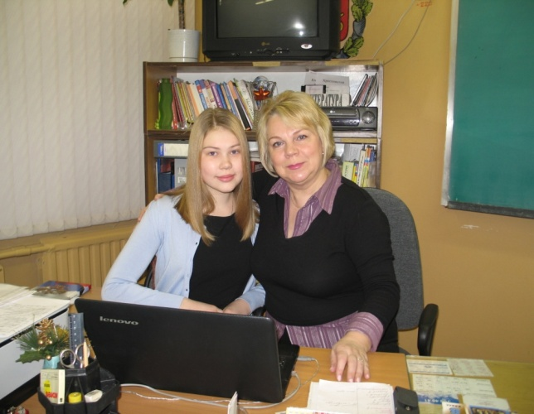
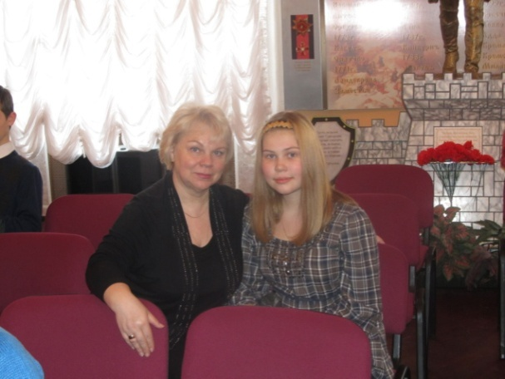
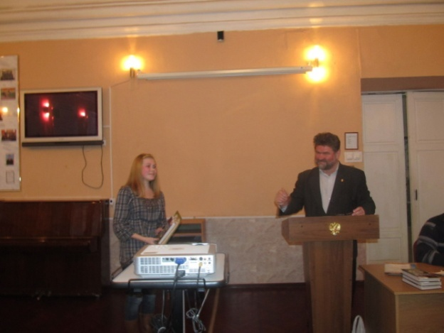
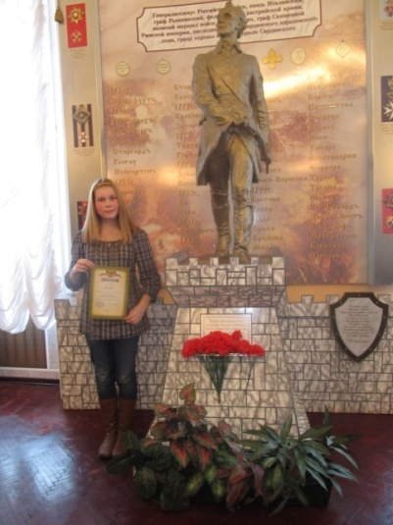
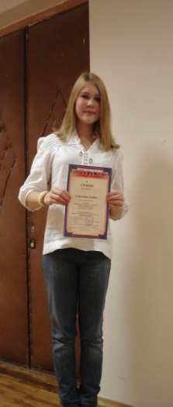
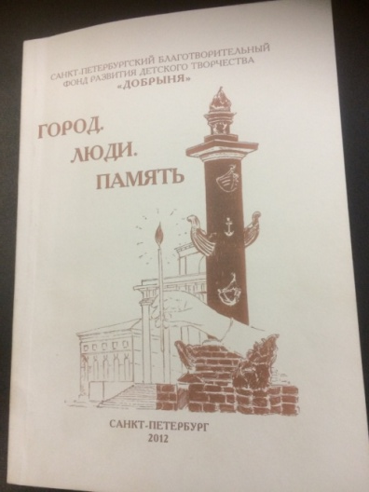
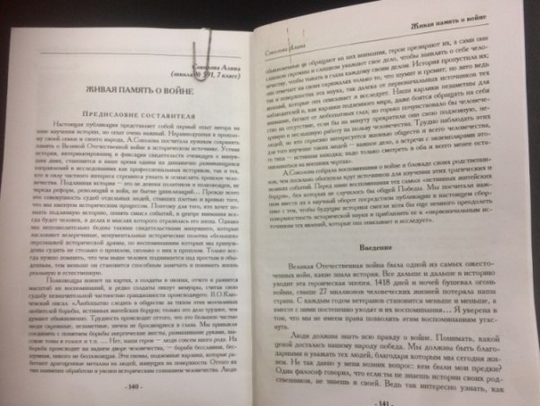
Диплом I степени Районной конференции «Война. Блокада. Ленинград» получила Соколова Алина, 7А класс (декабрь 2011 г.)
Городской конкурс исследовательских работ старшеклассников по истории (Диплом I степени), март 2013 Тема: «Живая память о войне».
Руководитель: Петкевич Елена Михайловна
Диплом I степени Районного конкурса Исследовательских работ (февраль 2012 г.)

Slide 14
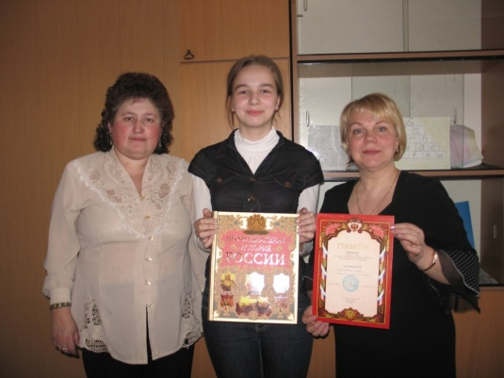
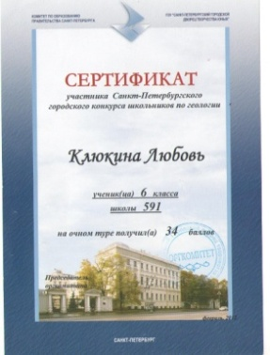
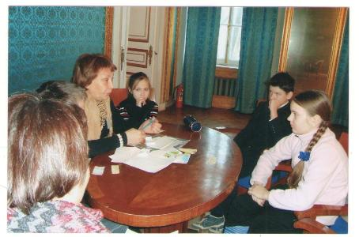
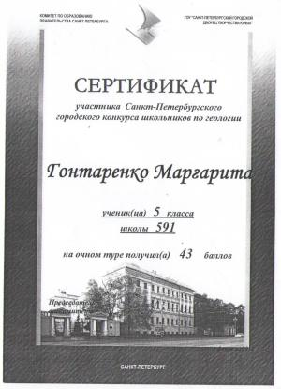
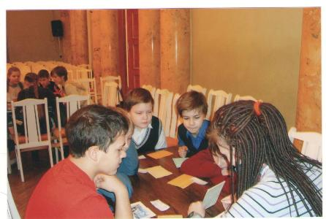
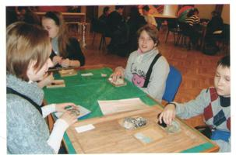
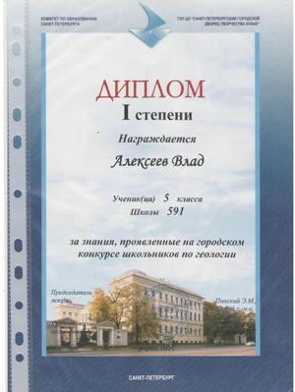
Конкурсы, в которых «Эврика» участвовала и побеждала:
Городской конкурс по геологии 2011-2012 гг.
Первые районные чтения «2 берега» (2011 год)
Вторые районные чтения «2 берега» (2012 год)
Всероссийский конкурс исторических исследовательских работ старшеклассников «Человек в истории. Россия – XX век»
Международной научно-практической конференции юных исследователей «Открытая школа: мир открытий»
Региональный конкурс «Суровый приказ выполняя»

Slide 15
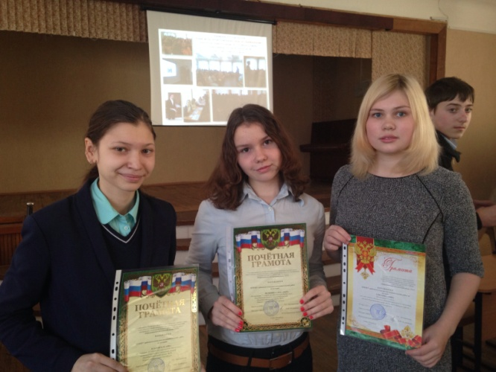
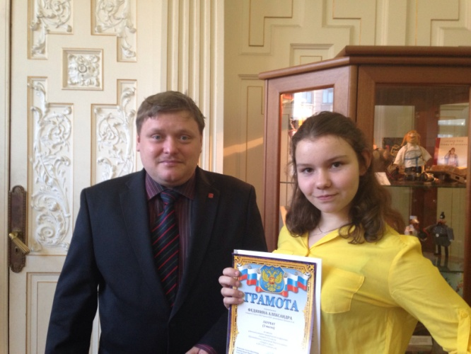
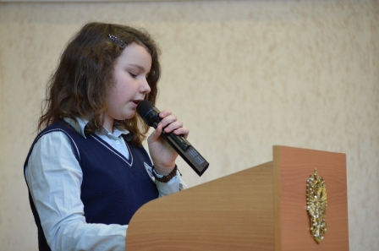
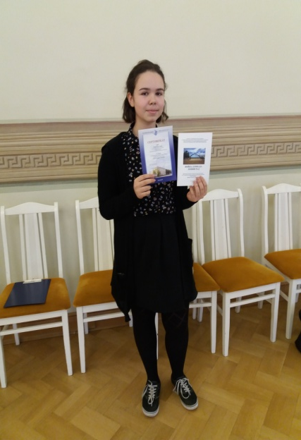
Призеры районного тура городского конкурса исследовательских работ по истории (2015)
Лауреат конкурса «Старт в науку» (2014-2015)
Федянина Александра, 2012
Овчаренко Ольга, победитель «Война. Блокада. Ленинград», 2018 г.

Slide 16
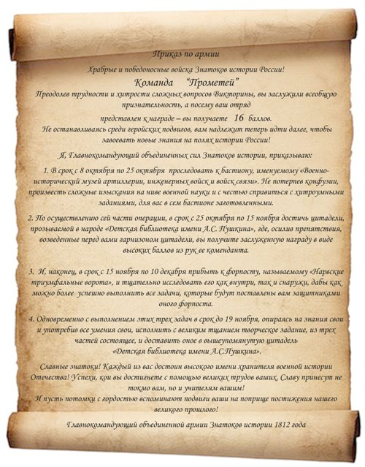
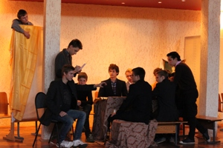
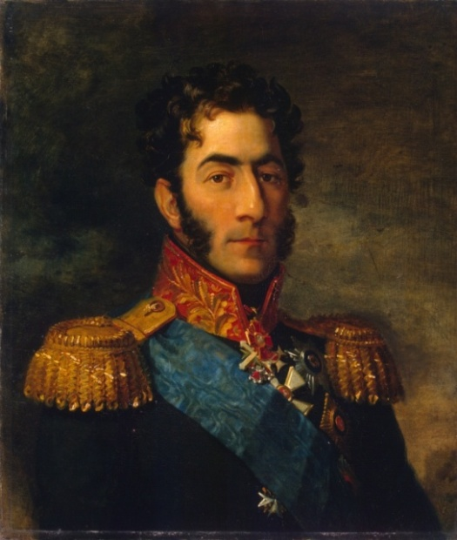
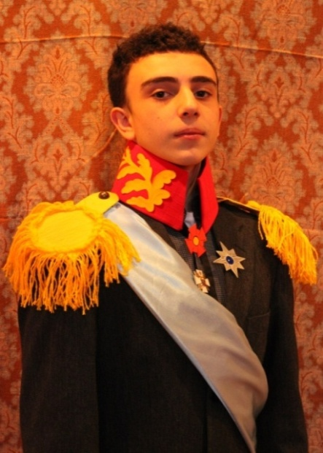
ГОРОДСКОЙ КОНКУРС ЗНАТОКОВ ВОЙНЫ 1812 ГОДА
Команда набрала 256 баллов, не добрав 30 баллов до победы. В Городском конкурсе участвовало около 40 команд, борьба была очень серьезная. Мы получили Грамоту и Благодарность за активное участие и знания, проявленные на всех этапах конкурса и радость от соприкосновения с героической историей наших предков.
Князь Багратион
Магмадов Шамиль 10 «а» класс
Алексей Кившенко (1851–1895) «Военный совет в Филях».

Slide 17
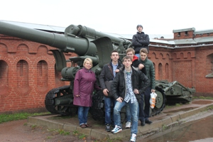
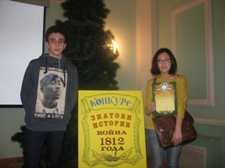
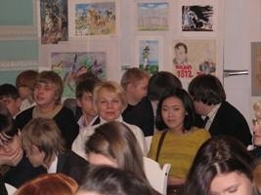
ГОРОДСКОЙ КОНКУРС ЗНАТОКОВ ВОЙНЫ 1812 ГОДА
«При звуке труб мы ринулись в атаку…»
При звуке труб мы ринулись в атаку!
Так браво и так яро рвались в бой!
И не было в нас даже доли страха,
И думали: «Вернемся ли домой?»
Внутри бурлила кровь, и сердце билось чаще.
Лишь одного душа хотела – победить!
И с каждым боем прорывались дальше,
Ведь мы не знали слова «отступить».
Мы лишь хотели, лишь мечтали
Желали, хоть немного отдохнуть…
От этих войн, от этой брани,
Свободу нашей Родине вернуть!
Автор стихотворения
Илья Бахвалов

Slide 18
Активно участвуют в работе ШНО следующие учителя:
Клюкина Надежда Анатольевна;
Ненилина Нина Васильевна;
Гнедич Ольга Николаевна;
Чернышева Елена Александровна;
Назарова Светлана Николаевна;
Лиске Наталья Вячеславовна;
Степанова Екатерина Андреевна;
Умина Маргарита Александровна;
Васильева Анна Павловна
Петкевич Елена Михайловна;
Цехановская Яна Борисовна;
Сычева Александра Владимировна

Slide 19
ДЕНЬ НАУКИ И САМОУПРАВЛЕНИЯ 12.12.2013 г.
Основные цели и задачи:
знакомство обучающихся с науками, их отраслями, учеными, практической направленностью наук;
формирование интереса к исследованию окружающей природной и социальной среды;
создание условий, способствующих повышению интеллектуального фона в классах школы;
формирование представлений о связи жизни и творческого пути ученых, их личностных качеств с достижениями в определенных областях наук (т.е. «очеловечивание» науки);
развитие навыков самоуправления;
воспитание уважения к учительскому труду (профориентация).

Slide 20
ДЕНЬ САМОУПРАВЛЕНИЯ
12.12.2013

Slide 21
Итоги работы ШНО «Эврика» за 10 лет
НАШИ УСПЕХИ:
Создан стабильный коллектив учителей и обучающихся, постоянно участвующих в учебно-исследовательской работе.
Широко представлена тематика учебно-исследовательских работ обучающихся по различным предметам.
С 2011 года в работу ШНО «Эврика» включилась начальная школа.
В 2013 году провели в рамках программы «Развитие самоуправления» День науки и самоуправления.
«Эврика» воспитала победителей и призёров конкурсов разных уровней.
ЗАДАЧИ НА 2019-2020 УЧЕБНЫЙ ГОД ШНО «ЭВРИКА»:
Продолжать учебно-исследовательскую работу в школе и стимулировать обучающихся и педагогический коллектив к более активному участию в учебно-исследовательской работе, что позволит сделать эту работу массовой;
Организовать проектную деятельность среди учащихся начальной школы;
Продолжать традицию ежегодного проведения научно-практической конференции «Шаги к успеху».

Slide 22
Эврика 2019

Slide 23
Эврика 2019

